Slide 1
딥러닝을 이용한 치아 영상 세그멘테이션
Teeth Image Segmentation Using Deep Learning
청운대학교 컴퓨터공학과
박종진, 김태훈
바른이치과
김훈

Slide 2
목차
기존의 UNET과 UNET 기반 모델들
새로이 제안된 Layer UNET의 구조
Layer모델의 활용
결론 및 연구 방향
서론
치과교정 진단 및 치료의 변화
UNET3+와의 성능 비교

Slide 3
서론
인공지능 기술의 의료분야에서의 발전을 통해 더 나은 서비스를 제공하며 환자 치료에서의 복잡한 프로토콜을 단순화 하기 때문에 점점 더 많은 관심 주제가 되고 있음
의료분야에서 AI를 활용한 분할(Segmentation) 연구가 많이 진행되고 성능이 향상되고 있음 대표적인 AI 모델로 FCN, UNET, Deep lab 등이 있음
본 논문에서는 CBCT영상과 UNET모델을 이용한 딥러닝을 통해 치아만을 분할하는 방식을 고려함. 성능 향상을 위해 UNET 3+의 Skip connection구조를 재구성하여 Layer UNET을 제안함.
치아분리 결과를 통해 디지털 셋업의 자동화,교정 치료 및 양악수술 진단 , 3D 분석,정교한 악교정 및 임플란트 수술 계획 수립, 교정 치료 및 수술 전후 3D 결과 분석에 이용할 수 있다.

Slide 4
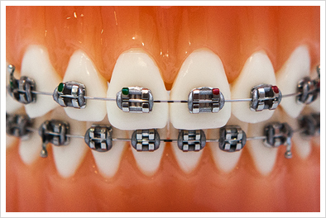
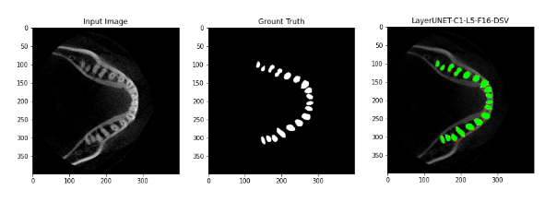
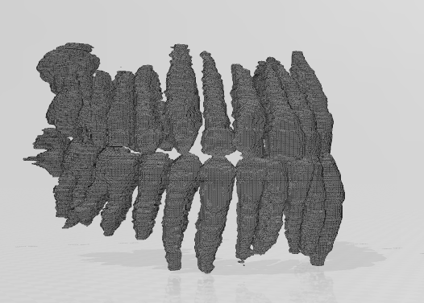
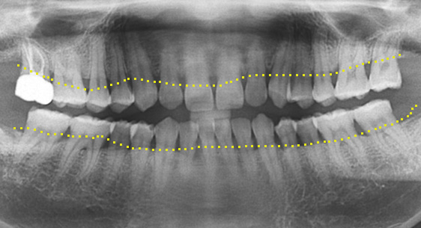
치과교정 진단 및 치료의 변화
기존 방식
새로운 방식
치과의사의 경험에 많이 의존하게 되어 치료의 질이 의사에 의해 결정됨
수동식 계측 (자, 각도기,치아 본뜨기)
평균적인 교정 장치를 사용
3D CBCT와 딥러닝을 접목하여 치아를 분할하고 치아만을 3D영상으로 만들어냄
이를 통해 진단 분석 및 치료 계획 설정과 3D프린터용 stl 파일 추출 등에 사용

Slide 5
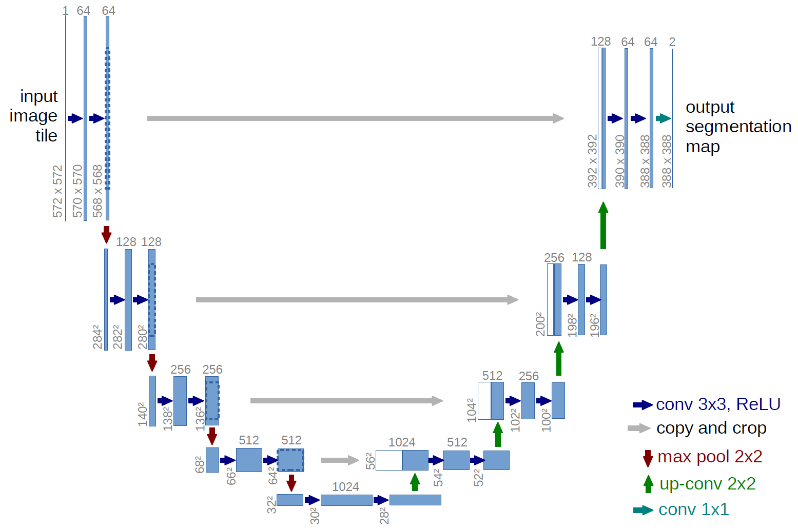
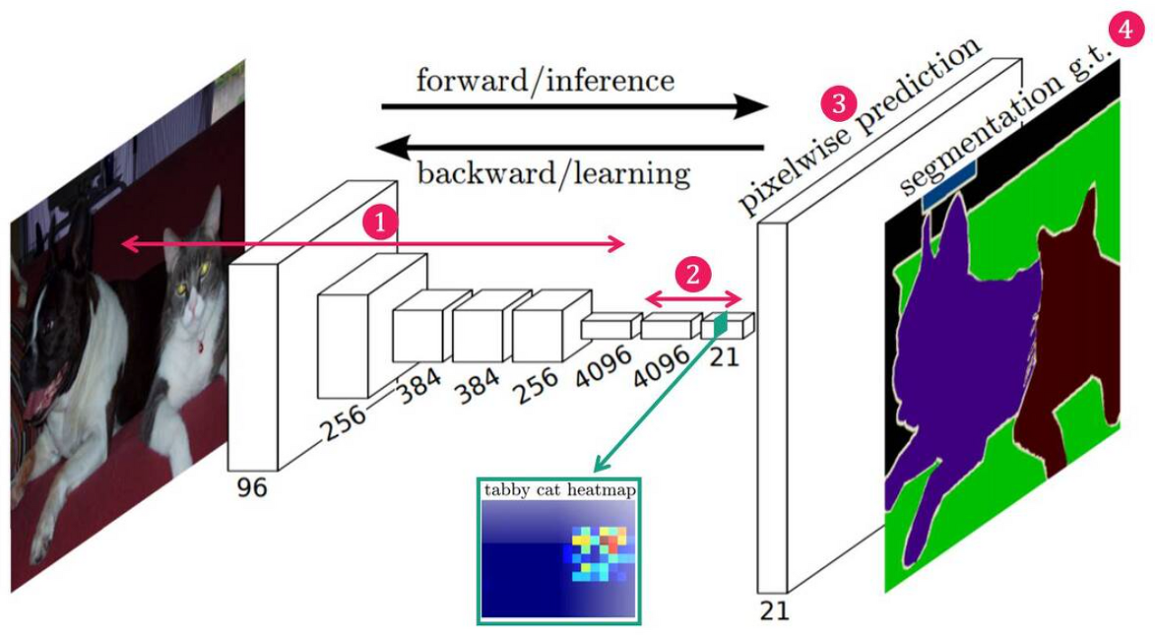
베이스 모델 : UNET
FCN
UNET
객체의 특징을 찾아낸 다음 Transposed convolusion과 Upsample을 통해 원본 이미지로 키우고 각 픽셀에 해당하는 클래스에 맞는 색상을 입히는 형태
문제점은 원본 이미지와 같은 크기로 키우는 과정에서 위치와 경계 같은 정보에 대해서 손실이 발생하게 되고 이에 따라 부정확한 segmentation을 하게 된다.
Decoder 과정에서 Encoder 부분에서 얻어낸 정보(feature map)를 Skip connection을 이용해서 위치 정보나 경계 정보 같은 semantic 정보의 손실을 줄이게 되었다.
이를 통해 적은 수의 이미지로도 정확한 이미지 segmentation이 가능하게 되었다.
Notes:
VTK
스칼라, 벡터, 텍스처, 볼륨 데이터 등 다양한 형태
데이터 타입, 데이터 처리, 시각화, 상호작용 등 세부 요소로 구분

Slide 6
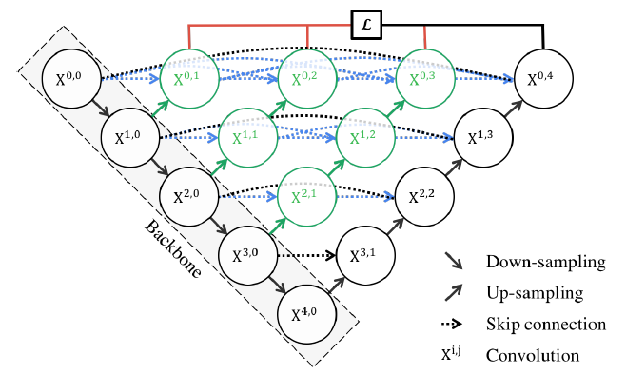
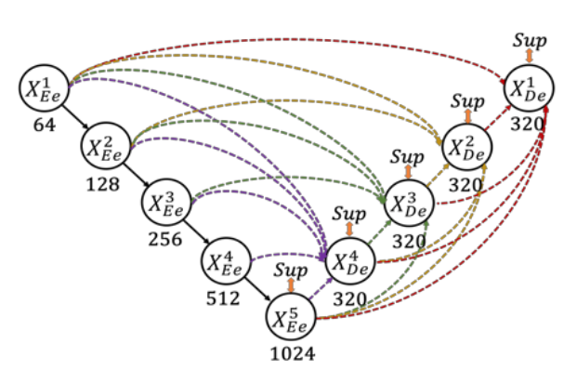
UNET 기반의 다른 모델들
UNET++(Nested UNET)
UNET 3+
두 모델은 공통적으로 UNET 모델의 Skip connection을 Redesign 하여 Encoder 와 Decoder 사이의 위치정보와 같은 의미론적 차이를 줄여 더욱 더 정확한 세그멘테이션을 할 수 있게 함
Notes:
VTK
스칼라, 벡터, 텍스처, 볼륨 데이터 등 다양한 형태
데이터 타입, 데이터 처리, 시각화, 상호작용 등 세부 요소로 구분

Slide 7

















Layer UNET의 시작(EUNET)
UNET 3+의 구조를 모든 인코더 블록에 적용하면 의미론적 차이가 줄지 않을까?
여러 레벨에서의 Semantic 정보를 얻어내기 위해 UNET3+와는 다르게 모든 Encoder 블록에 대해서 조밀한 Skip 블록을 만든다.
Deep Supervision을 사용해 모든 Encoder 레벨에서 얻어낸 결과들을 사용하여 semantic 차이를 줄인다.
Input
$$X_{En}^{0,0}$$
$$X_{In}^{0,1}$$
$$X_{In}^{0,2}$$
$$X_{In}^{0,3}$$
$$X_{De}^{0,4}$$
32
$$X_{En}^{1,0}$$
$$X_{In}^{1,1}$$
$$X_{In}^{1,2}$$
$$X_{De}^{1,3}$$
64
$$X_{En}^{2,0}$$
$$X_{In}^{2,1}$$
$$X_{De}^{2,2}$$
$${ X}^{i,j}$$
Deep Supervision
128
$${ X}^{i,j}$$
$$X_{En}^{3,0}$$
$$X_{De}^{3,1}$$
MaxPool
Conv 3x3
MaxPool
Conv 3x3, X 2
256
Conv 3x3
UpSample
Conv 3x3
$$X_{En}^{4,0}$$
512

Slide 8
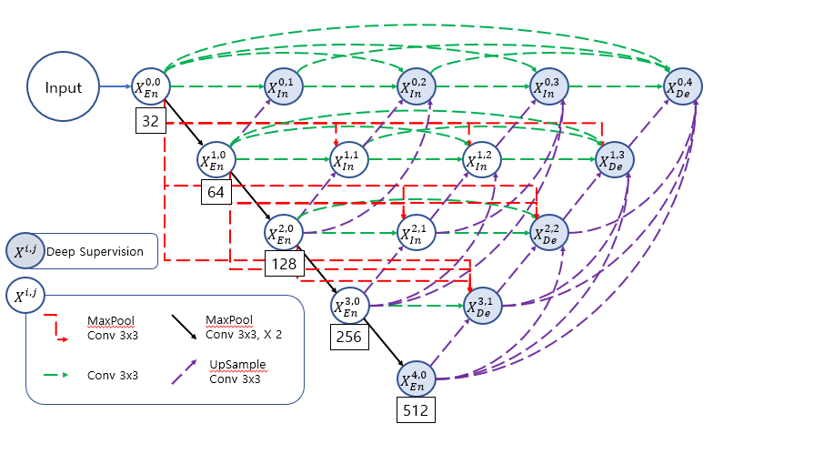
Layer UNET
Layer UNET은 EUNET에서 의미론적 차이를 줄이기 위해서 이전 레벨의 인코더에서 얻어낸 같은 수준들의 블록들을 같이 Concatenate한다.
이를 통해 UNET3+의 Full scale 세그멘테이션보다 의미론적 차이를 줄일 수 있고, 이로 인해 정확도가 향상된다.

Slide 9




















Layer UNET
Concatenate_List(5블록)
$$X_{En}^{0,0}$$
$$X_{En}^{1,0}$$
$$X_{In}^{1,1}$$
$$X_{In}^{1,2}$$
$$X_{De}^{2,2}$$
$$X_{De}^{3,1}$$
$$X_{En}^{4,0}$$
32x5(블록 수)
3x3 conv
$$X_{De}^{1,3}$$
Input
32
32
32
32
160
$$X_{En}^{0,0}$$
32
$$X_{En}^{1,0}$$
$$X_{In}^{1,1}$$
$$X_{In}^{1,2}$$
$$X_{De}^{1,3}$$
$$X_{En}^{2,0}$$
$$X_{In}^{2,1}$$
$$X_{De}^{2,2}$$
$${ X}^{i,j}$$
$$X_{En}^{3,0}$$
$$X_{De}^{3,1}$$
MaxPool
32,Conv 3x3
MaxPool
Conv 3x3, X 2
초기 채널 수* 블록의 수
32, Conv 3x3
UpSample
32, Conv 3x3
$$X_{En}^{4,0}$$
Concatenate
32,Conv 3x3

Slide 10
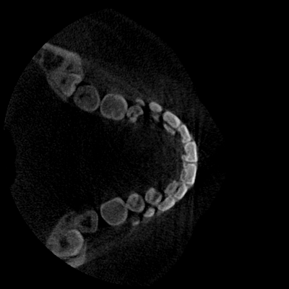
데이터셋 사용
448장
Train Data와 Valid Data의 구성은 2명 환자의 CBCT이미지 각 280장의 슬라이드로 총 560장으로 구성되었다.
모든 UNET 모델들은 같은 순서와 같은 구성으로 이루어진 데이터셋을 이용하여 동일한 조건에서 학습한 결과를 이용
Test Data는 다른 환자의 CBCT 이미지를 이용하여 각 모델의 성능을 비교 평가함
560장
Train:Valid
4:1
112장

Slide 11
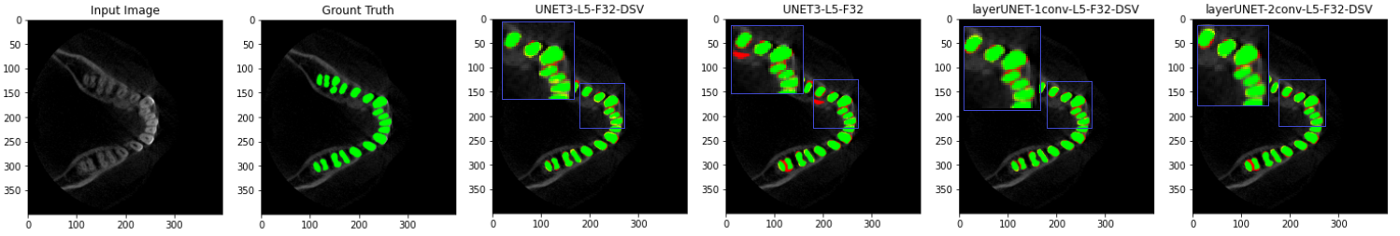
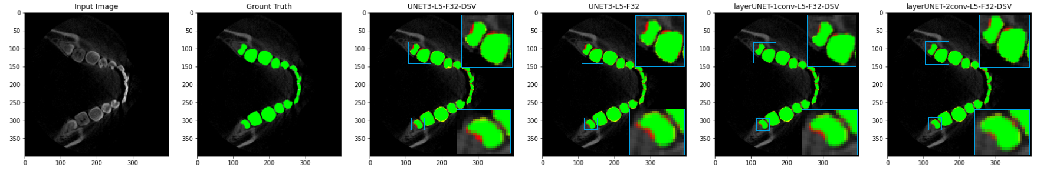
성능비교
IoU Score | UNet3+ DSV | UNet3+ | Layer UNet (1 Conv) | Layer UNet (2 Conv)
Train+Valid Data | 0.8925 | 0.8721 | 0.9122 | 0.9267
Test Data | 0.7171 | 0.6990 | 0.7349 | 0.7473
파라미터 | 7.7 | 7.7 | 8.8 | 11.3

Slide 12
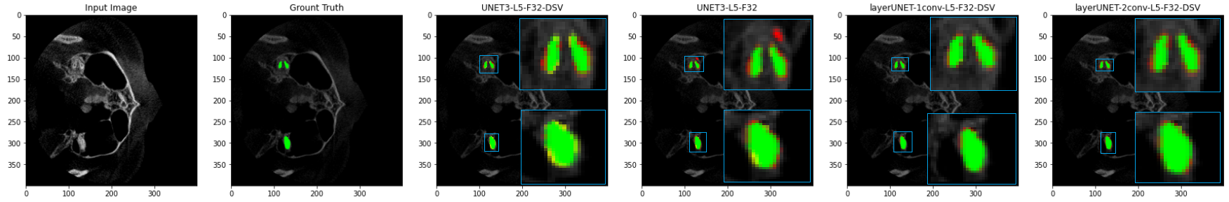
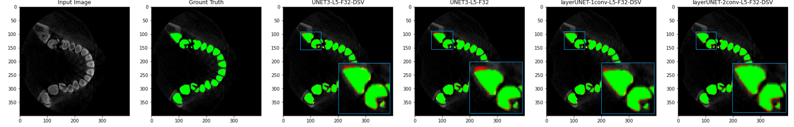
성능비교

Slide 13
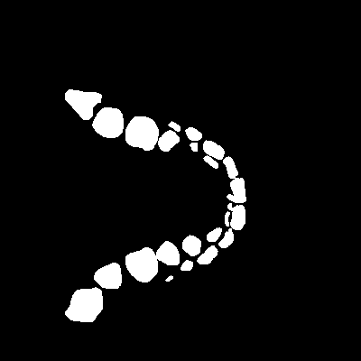
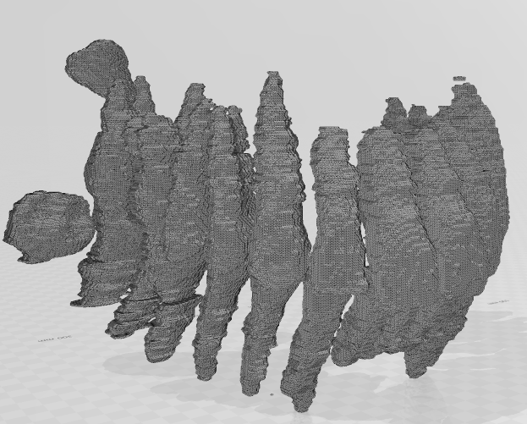
결론
제안된 Layer UNET 모델은 기존의 UNET 모델들 보다 우수한 분할 결과를 보여줌
적은 수의 데이터 셋으로도 우수한 정확도를 가짐
치과 교정 치료에 치아 분할 결과를 이용하면 기존의 방법보다 더 효율적인 치료를 할 수 있음
향후 연구 방향
개별적인 치아 분할을 위한 데이터 확보 및 학습모델 정교화
분할결과를 이용한 교정치료 시뮬레이션 소프트웨어 개발
2D 분할결과를 이용한 3D로의 전환이 아닌 3D 분할을 이용한 학습
AI
S/W

